Slide 1
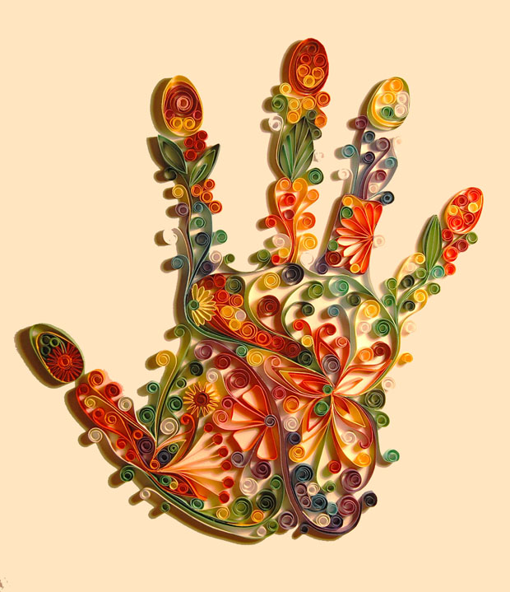
квиллинг
Кружок «Чудеса из бумаги»
занятие на 22 апреля
Руководитель: Могильных С.А.

Slide 2
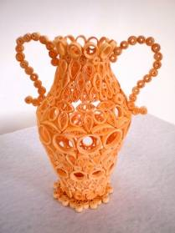
АКТУАЛЬНОСТЬ
    Квиллинг , бумагокручение, бумажная филигрань- искусство скручивать длинные
    и узкие полоски бумаги в спиральки, видоизменять их форму и составлять из полученных деталей объемные или плоскостные композиции.
Обучение квиллингу детей является
актуальным в современных условиях, т.к.
способствует развитию конструкторских
навыков, творческого мышления,
художественного воображения,
аккуратности, точности, усидчивости

Slide 3

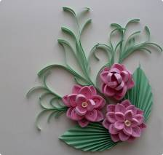
Из истории
    На английском языке это рукоделие
    называется «quilling» — от слова «quill»
    или «птичье перо».
    Квиллинг - один из древнейших видов декоративно-прикладного творчества, появившийся в Европе в конце 14 — начале 15 века.
    В 20 веке становится популярным
    видом искусства
    в странах Европы и России.

Slide 4
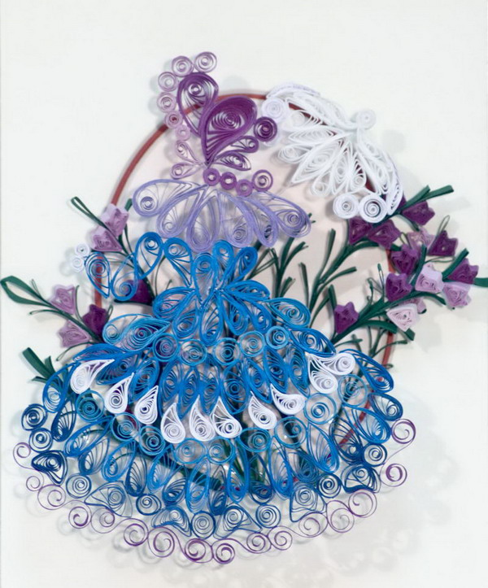
Надо заметить, что корейская школа квиллинга (они называют его бумагокручение) несколько отличается от европейской. Европейские работы, как правило, состоят из небольшого числа деталей, они лаконичны, напоминают мозаики, украшают открытки и рамочки. Европа всегда спешит, поэтому любит быстрые техники. Восточные же мастера создают произведения, напоминающие шедевры ювелирного искусства. Тончайшее объёмное кружево сплетается из сотен мелких деталей.

Slide 5
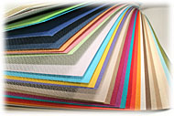
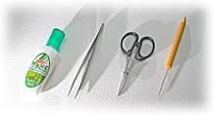
Материалы и инструменты
-Двухсторонняя цветная бумага
-Клей ПВА
-Шило
-Зубочистки (используются для нанесения
клея на заготовку).
-Ножницы
-Пинцет
-Картон (для создания основного фона картины).
-Линейка с круглыми отверстиями
различного диаметра
-Доска или коврик, на котором можно резать
-Любая подходящая бумага с красивой фактурой –
для основы.
-Металлическая линейка.
-Канцелярский нож.

Slide 6
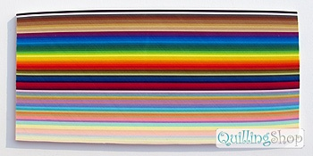
БУМАГА
Бумага должна быть цветной с двух сторон. Нарезанную бумагу можно купить в специализированном магазине или нарезать самому. Ширина полосок не должна превышать 3 – 7 мм. Стандартные полоски считаются длиной 27 см., шириной 3 мм.
Если нет возможности приобрести специализированную бумагу, то её можно заменить белой бумагой для принтера (не слишком тонкой) или цветной бумагой для оригами. Из белой бумаги отлично крутятся заготовки для снежинок и других зимних узоров. Цветную надо подбирать по плотности и смотреть целиком ли она прокрашена, т.е. нет ли на срезе белой полосы. Резать можно ножницами по разметке или канцелярским ножом по металлической линейке.

Slide 7
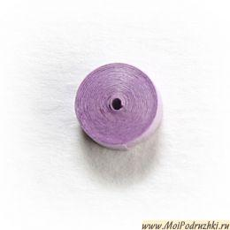
Технология
Все секреты и приёмы для получения самых разнообразных форм, используемых в квиллинге, от фантазийных до строго геометрических, почти всегда начинаются с простых круговых форм.
Вот этот плотный круг, скрученный из полоски бумаги, называется ролом,
а уже из ролов делаются основные формы элементов квиллинга.

Slide 8
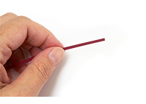
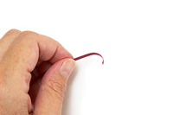
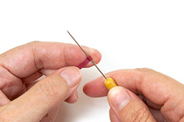
1. Возьмите полоску двумя пальцами
2. Оттяните с нажимом другой конец полоски двумя пальцами другой руки, проводя по нему ногтем так, чтобы его конец немного изогнулся. Это нужно, чтобы кончик легче наматывался на шило ли зубочистку.
3. Плотно накрутите несколько витков бумаги на шило.

Slide 9
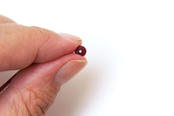
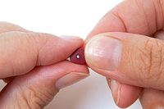
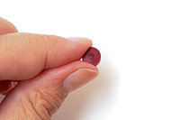
4. Когда диаметр валика станет 3 - 4 мм., его можно снять с шила и продолжить крутить его вручную.
5. Скручивайте плотный диск двумя руками, всё время перехватывая его пальцами, чтобы бумажная лента не распустилась
6. Сверните всю полоску в диск.

Slide 10
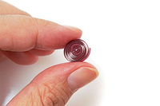
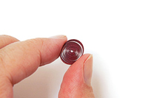
7. Когда вся бумага свёрнута, расслабьте пальцы и позвольте бумажной спирали немного распуститься.
8. Конец полоски приклеить клеем ПВА.

Slide 11
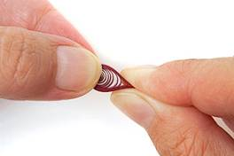
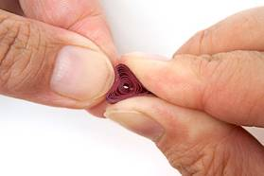
9.Теперь сожмите заготовку двумя пальцами. Получилась заготовка «капля».
10.Заготовкам можно придавать самые различные формы, выполняя сжатия и вмятины.

Slide 12
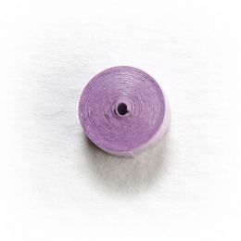
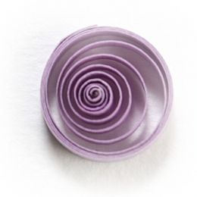
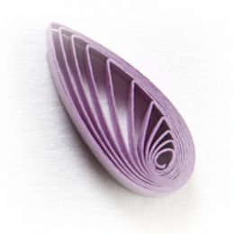
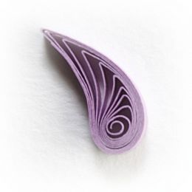
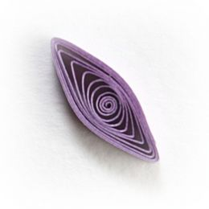
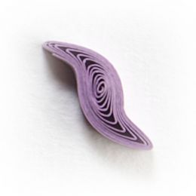
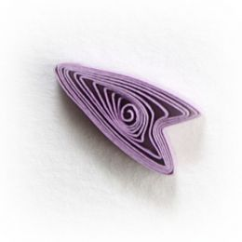
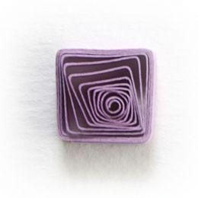
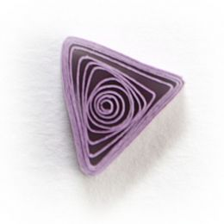
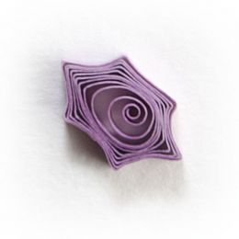
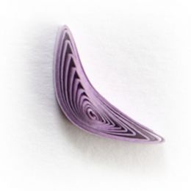
ФОРМЫ ДЕТАЛЕЙ
Изначальный ролл
Базовая форма модуля
капелька
листочек
глаз
Изогнутый глаз
квадрат
треугольник
Кручённое сердце
звездочка
полумесяц

Slide 13
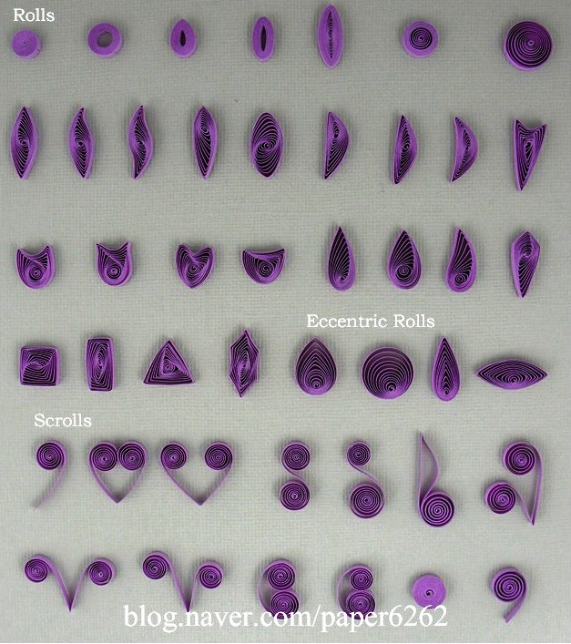

Slide 14
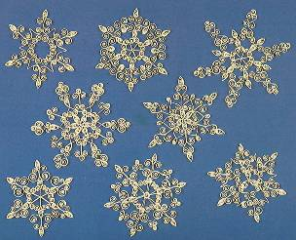
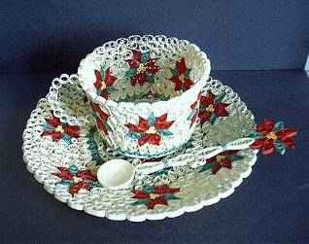
ЛЮБОПЫТНЫЕ ФАКТЫ
    В Южной Корее существует Ассоциация
    любителей бумажной пластики,
    объединяющая последователей самых
    разных направлений бумажного
    творчества.
    Квиллинг опровергает утверждение о
    непрочности и недолговечности
    бумажных изделий – на филигранную
    объёмную подставку можно поставить
    довольно тяжелый предмет, и ни один
    завиток бумажного кружева при этом
    не пострадает

Slide 15
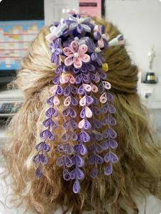
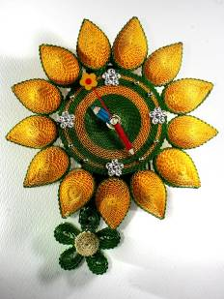
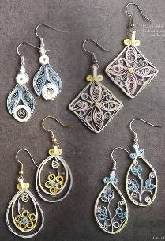
В Англии принцесса Елизавета всерьёз увлеклась
искусством квиллинга, и многие её творения хранятся в музее Виктории и Альберта в Лондоне.
Изделия из бумажных лент можно использовать также как настенные украшения или даже бижутерию.

Slide 16
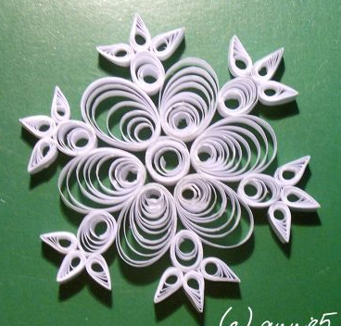
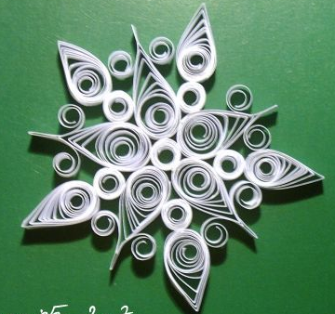
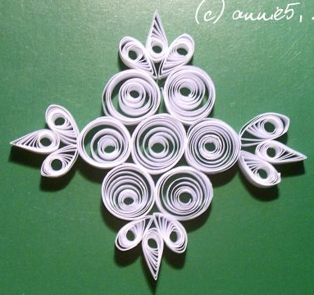
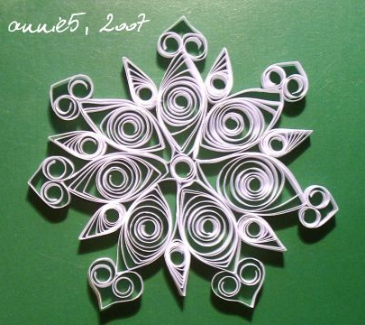

Slide 17
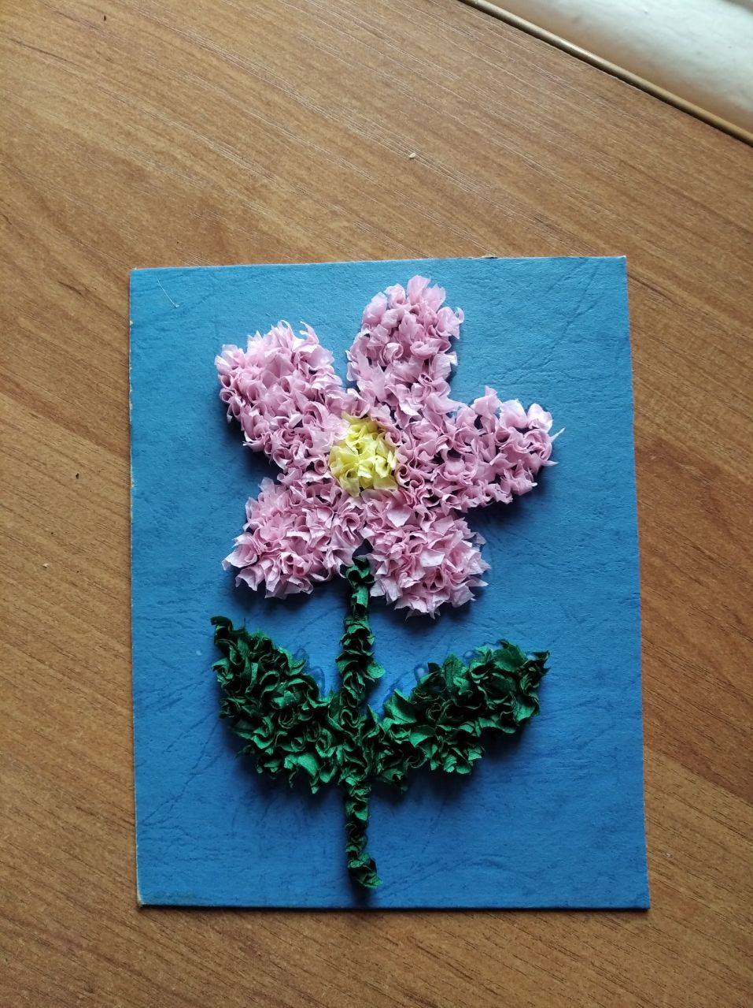
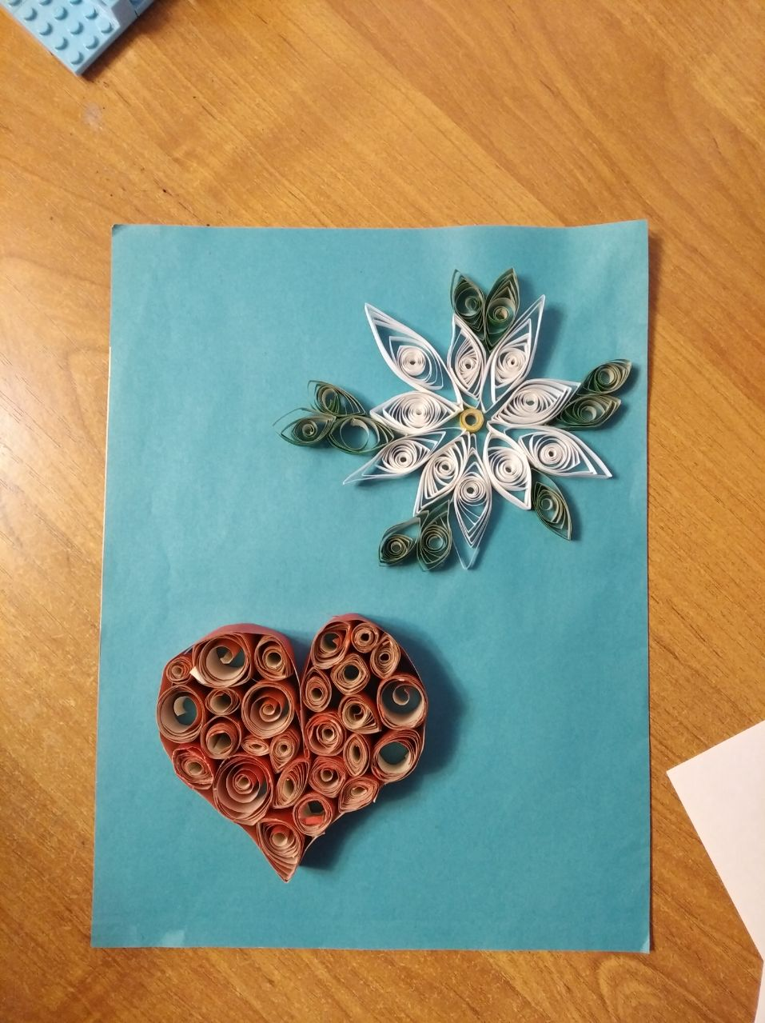
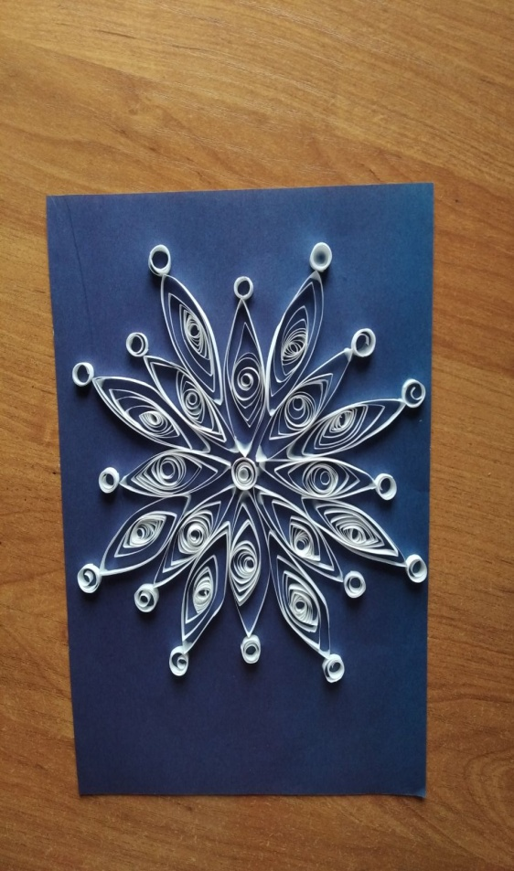
Работы детей
Иванова Полина

Slide 18
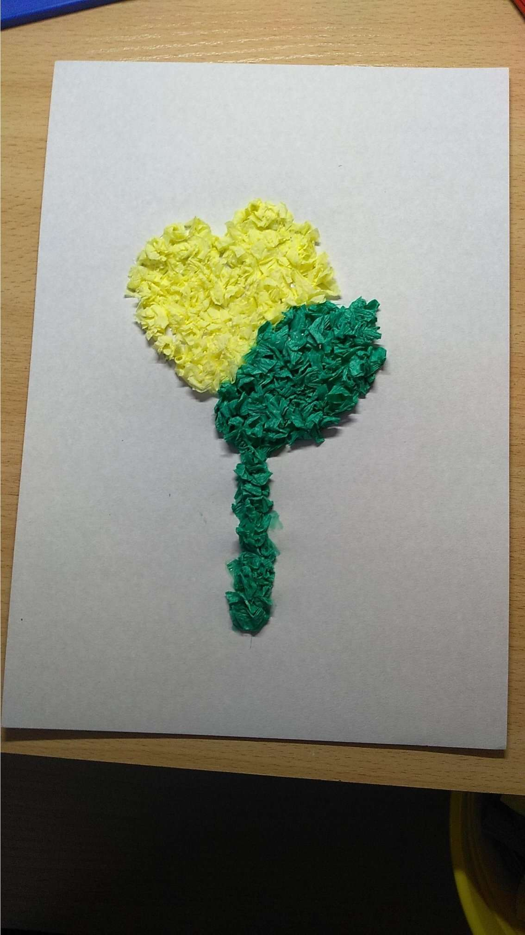
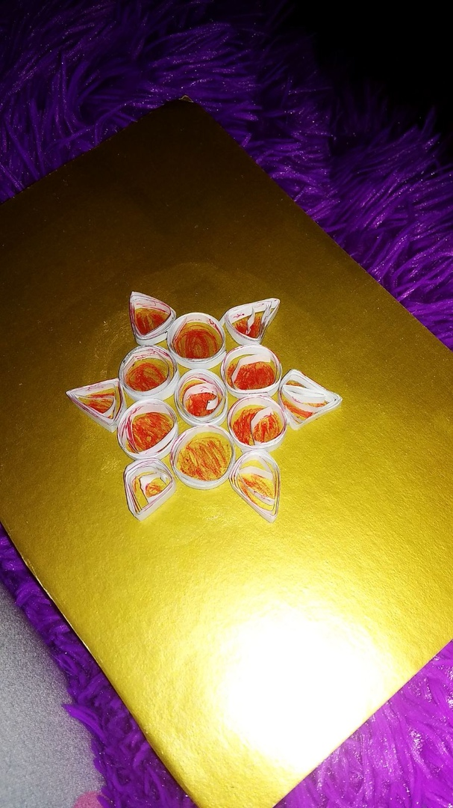
Работы детей
Карпов Илья
Касап Макар

Slide 19
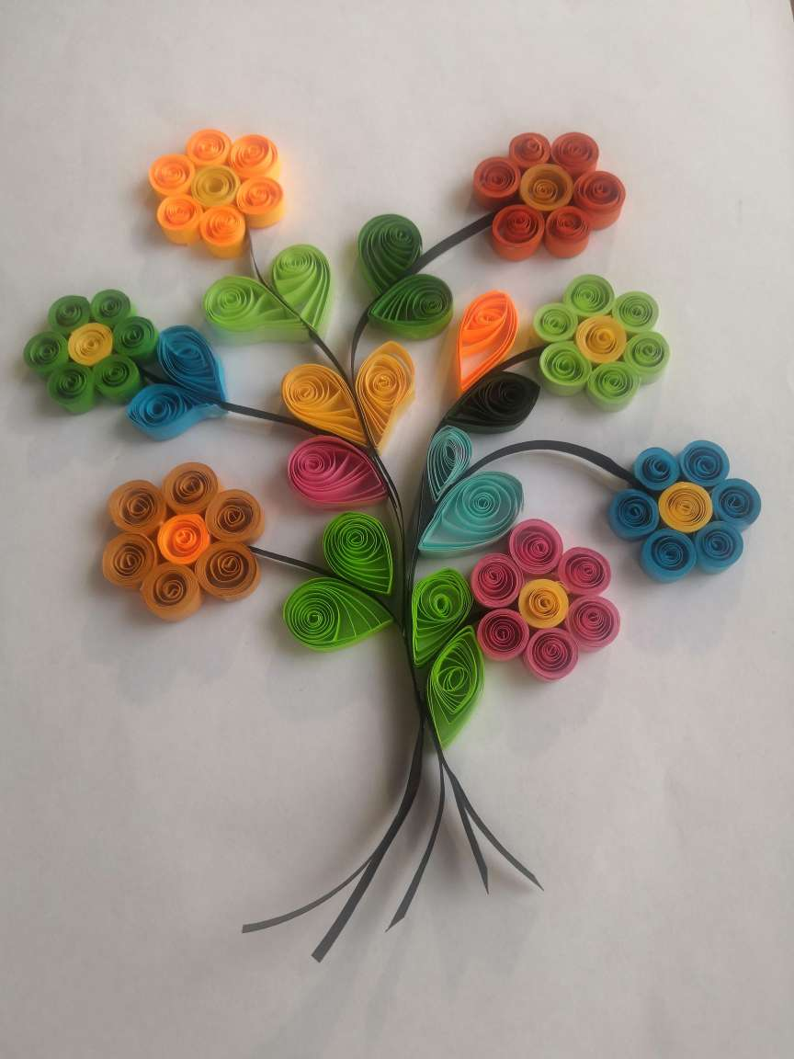
Костина Полина

Slide 20
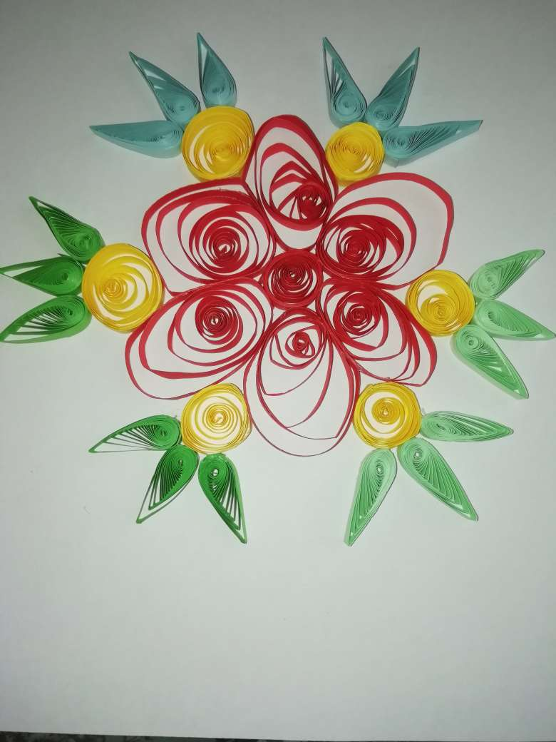
Работы детей
Смирнова Настя

Slide 21
СПИСОК ЛИТЕРАТУРЫ
1.Быстрицкая А.И. Бумажная филигрань.
Айрис-пресс, М.- 2008
2. Уолтер Хелен « Цветы из бумажных лент»,
практическое руководство-
М.: Ниола – пресс, 2008
3.Зайцева А.А. Искусство квиллинга. –
М.: Эксмо. 2009
3.Электронные ресурсы:
http://increations-ru.blogspot/com/
http://www.paper-studio.ru/index.htm
http://www.how-to

